Slide 1







Futures Designed.
Module 5
Applications - Exemples Réels et Évaluation des Campagnes de Publicité Numérique

Slide 2
Futures Designed.
Module 5
Section 1 : Comprendre le Public Cible

Slide 3
Comprendre le Public Cible
Comprendre le public cible est la base pour créer des campagnes de publicité numérique efficaces. En sachant qui est votre public, comment il se comporte et comment l’aborder, vous vous assurez que vos campagnes sont pertinentes, attrayantes et plus susceptibles d’aboutir aux résultats souhaités. Cette section explore quatre (4) aspects clés de la compréhension de votre public cible : démographie, comportement, adaptation des campagnes, et développement de personnalisation.

Slide 4
Démographie du Public
Les données démographiques se réfèrent à des données statistiques sur les caractéristiques d’une population, telles que l’âge, le sexe, le niveau de revenu, l’éducation et la situation géographique. Identifier ces facteurs est crucial pour la segmentation de l’audience et identifier les meilleures stratégies pour son approche. Les annonceurs/euses utilisent des données démographiques pour personnaliser leurs messages, optimiser le ciblage des campagnes et créer du contenu pertinent pour différents segments de l’audience.

Slide 5
Facteurs Démographiques Clés :
Âge : Différents groupes d’âge répondent à différents contenus et formats de messages. Les publics plus jeunes ont tendance à préférer le contenu visuel, comme les vidéos, tandis que les personnes plus âgées peuvent mieux répondre au contenu textuel.
Genre : La compréhension des différences de genre dans les préférences de produit peut aider à cibler les messages plus efficacement.

Slide 6
Facteurs Démographiques Clés :
Niveau de revenu : La connaissance du niveau de revenu aide les marques à déterminer quel type de produits ou services promouvoir, ainsi qu’une stratégie tarifaire.
Localisation : Les données géographiques aident les marques à comprendre les préférences locales, les différences linguistiques et les nuances culturelles qui affectent le comportement des consommateurs/trices.

Slide 7
Exemple:
Netflix adapte sa publicité en fonction des caractéristiques démographiques de l’audience. Pour les jeunes publics, il met l’accent sur la sélection de séries animées et de contenu pour les jeunes, tandis que pour les plus grands groupes démographiques, il met l’accent sur les documentaires et les dramatiques. Ce ciblage démographique permet à Netflix de créer efficacement des publicités qui résonnent dans différents groupes d’âge.

Slide 8
Comportement Public
Le comportement public fait référence aux modèles et habitudes des utilisateurs/trices lorsqu’ils/elles interagissent avec du contenu, tels que les habitudes de navigation, l’activité sur les réseaux sociaux et le comportement d’achat. Comprendre ces comportements permet aux marques de prédire comment les consommateurs/trices réagiront à la publicité et au contenu. Les données comportementales sont collectées via des outils de surveillance tels que les cookies et les systèmes d’analyse des médias sociaux et de surveillance des sites Web.

Slide 9
Facteurs Clés de Comportement :
Activité dans les médias sociaux : La connaissance des plateformes utilisées par votre public (par exemple, Facebook, Instagram, TikTok) aide les entreprises commerciales à créer du contenu spécifique aux plateformes. Le comportement dans les médias sociaux inclut l’engagement (par exemple, liens, commentaires, notifications) et les modèles d’interaction.
Comportement d'achat : Comprendre les marchés passés et les habitudes d’achat aide les marques à prédire le comportement futur des consommateurs/trices et à proposer une offre personnalisée (par exemple, recommandations de produits).
Consommation de contenu : Cela inclut les types de contenu (par exemple, vidéos, articles, podcasts) consommés par les utilisateurs/trices et les appareils qu’ils/elles utilisent pour y accéder.

Slide 10
Exemple:
Amazon utilise des données de comportement public pour personnaliser les recommandations de produits. En analysant l’historique des achats, l’activité de navigation et les préférences des utilisateurs/trices, Amazon fournit des publicités et des recommandations très pertinentes, augmentant ainsi la probabilité d’une conversion.

Slide 11
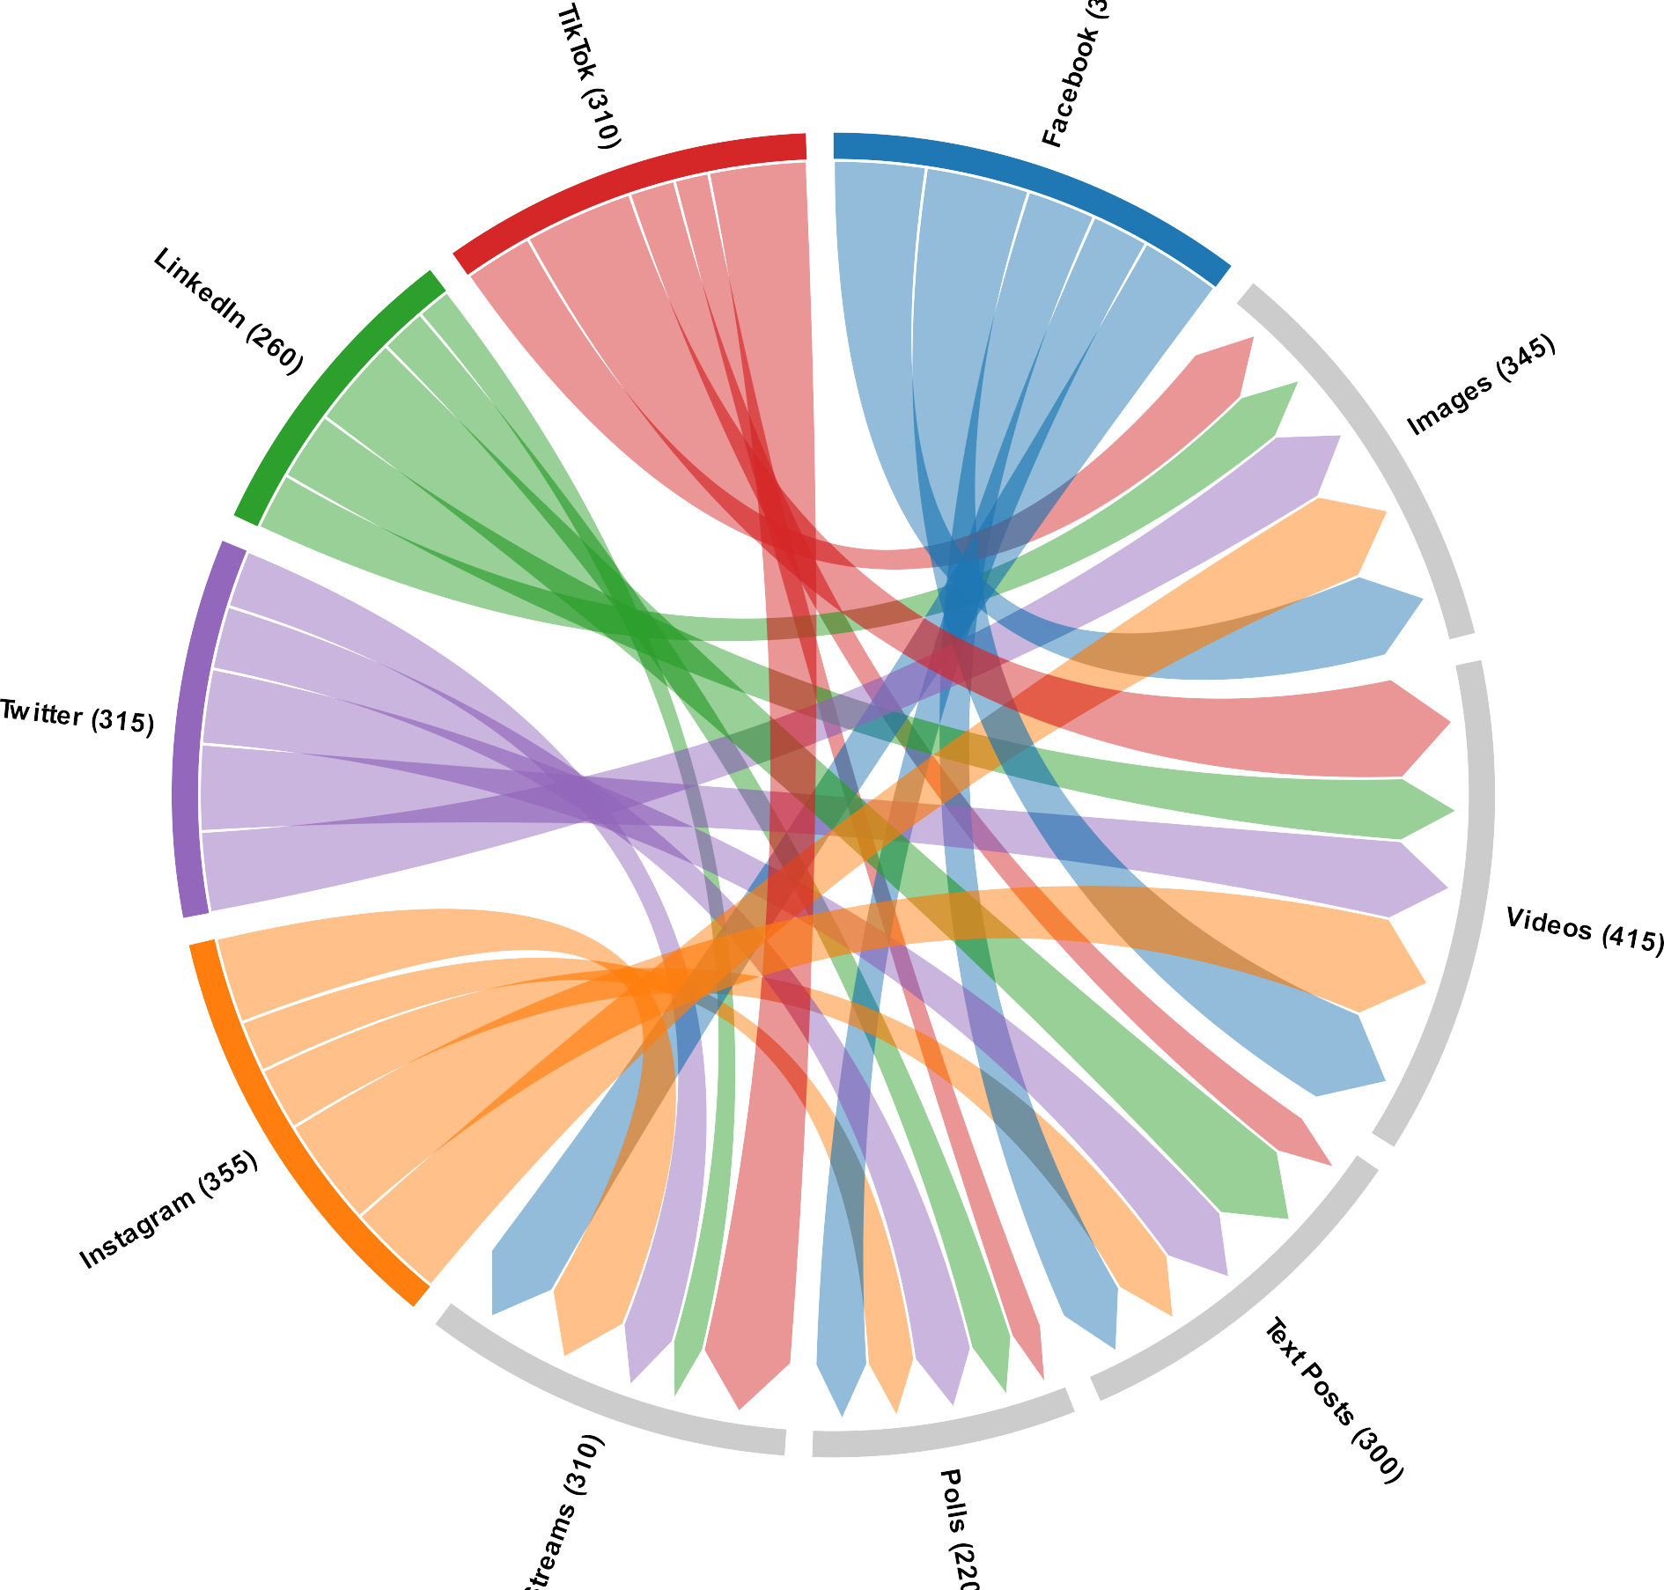
Exemple
de Carte Thermique Comportementale

Slide 12
Adaptation des Campagnes
Adapter les campagnes signifie adapter le contenu publicitaire, les messages et les médias visuels pour répondre aux préférences et besoins spécifiques des différentes parties du public. En utilisant les données collectées sur la démographie et le comportement, les marques peuvent ajuster leurs stratégies pour atteindre différents groupes. L’adaptation des campagnes garantit que le bon message atteint le bon public au bon moment en augmentant la probabilité d’engagement et de conversion.

Slide 13
Adaptation des Campagnes
Messages personnalisés : Utilisez le nom, l’emplacement ou les préférences de l'utilisateur/trice dans le texte de l’annonce. La personnalisation fait que les consommateurs/trices sentent que vous les appréciez et augmente leur connexion à la marque.
Contenu ciblé : Les entreprises commerciales devraient créer un contenu qui s’adresse à des parties spécifiques du public couvrant leurs besoins et intérêts. Par exemple, une marque de luxe peut cibler des consommateurs/trices avec un revenu plus élevé avec des messages sur la qualité et l’exclusivité,alors qu’une marque à faible coût se concentre sur l’abordabilité et la commodité.

Slide 14
Adaptation des Campagnes
Placement de l’annonce : Définissez où et quand les annonces sont placées en fonction du comportement du public. Par exemple, les nouvelles audiences peuvent être plus actives sur Instagram, de sorte que les marques pourraient dépenser plus d’argent en publicité sur cette plateforme pour ce segment.

Slide 15

Adaptation des Campagnes
Spotify utilise des campagnes personnalisées pour promouvoir des playlists personnalisées, telles que « Discover Weekly ». En analysant les habitudes d’écoute, Spotify envoie aux utilisateurs/trices directement des recommandations et des publicités personnalisées, augmentant ainsi l’engagement et incitant les utilisateurs/trices à explorer plus de contenu sur la plateforme.

Slide 16
Développement de la Personnalisation
Le développement de la personnalisation implique la création de profils détaillés ou de «personnalités» représentant différentes parties de votre public cible. Une personnalité inclut généralement des informations démographiques, des comportements, des besoins, des motivations et des points problématiques. Ces personnalités servent de guide pour les annonceurs/euses afin de créer des campagnes qui s’adressent directement aux besoins et désirs de leurs consommateurs/trices.

Slide 17
Développement de la Personnalisation
– Comment Créer des Personnalités
Recherche : Utilisez des sondages auprès des client(e)s, des analyses de site, des informations par les médias sociaux et des données démographiques pour recueillir des informations sur votre public.
Segment : Identifiez des groupes distincts en fonction de la démographie, du comportement et des préférences.
Développement du profil de personnalité : Pour chaque département, créez une personnalité qui inclut le nom, les caractéristiques démographiques (âge, emplacement, titre du poste), les objectifs, les défis et les plateformes d’engagement préférées.

Slide 18
Développement de la Personnalisation
Hulu utilise le développement de la personnalité pour cibler différents types de spectateurs/trices. Les personnalités de Hulu peuvent inclure un/une « Binge Watcher » qui consomme des saisons entières d’émissions en une seule session et un/une « Casual Viewer » qui regarde occasionnellement et préfère un contenu plus petit. Hulu adapte ses publicités et recommandations de contenu en fonction de ces personnalités pour améliorer la satisfaction des utilisateurs/trices et augmenter la rétention.

Slide 19


Développement de la Personnalisation
Exemple : Présentation du développement des personnalités d’un projet étudiant pour une boutique avec des sandwichs fusionnels.

Slide 20
Futures Designed. Module 5
Section 2 : Études de Cas de Campagnes Publicitaires Numériques Réussies

Slide 21
Campagnes Publicitaires Numériques Réussies
Les études de cas de campagnes publicitaires numériques réussies fournissent des informations précieuses sur la manière dont les marques engagent efficacement le public, conduisent à des conversions et atteignent des objectifs commerciaux à long terme. Dans cette section, nous analyserons trois études de cas importantes en examinant les stratégies, outils et mesures utilisés dans chacune d’elles pour comprendre comment elles ont réussi. De plus, nous vous aiderons à comprendre en profondeur les éléments communs qui contribuent au succès d’une campagne et comment appliquer ces leçons à vos propres campagnes.

Slide 22
Étude de cas 1 : "Dream Crazy" par Nike
La campagne Dream Crazy de Nike, lancée en 2018, met en vedette l’ancien joueur de NFL Colin Kaepernick. La campagne s’est concentrée sur l’autonomisation, l’égalité et la prise de position pour la justice sociale en positionnant Nike comme une marque alignée avec les mouvements culturels. La narration émotionnelle a inspiré le public à rêver grand et à dépasser les limites, en s’accordant au message clé de Nike sur la réussite sportive.

Slide 23
« Dream Crazy » de Nike – Stratégies de Base :
Narration émotionnelle: Nike a utilisé du contenu chargé émotionnellement pour puiser dans l’histoire de Kaepernick afin de se connecter avec les consommateurs/trices à un niveau plus profond. La publicité encourageait les gens à « rêver follement », alignée avec le slogan de Nike, «Just Dot It».
Marketing de cause: Nike a exploité les valeurs des consommateurs/trices et le désir croissant des entreprises commerciales de prendre position sur les questions sociales.
Distribution multicanale: La campagne a été diffusée sur les réseaux sociaux, à la télévision et sur des plateformes en ligne, assurant ainsi une visibilité maximale.

Slide 24
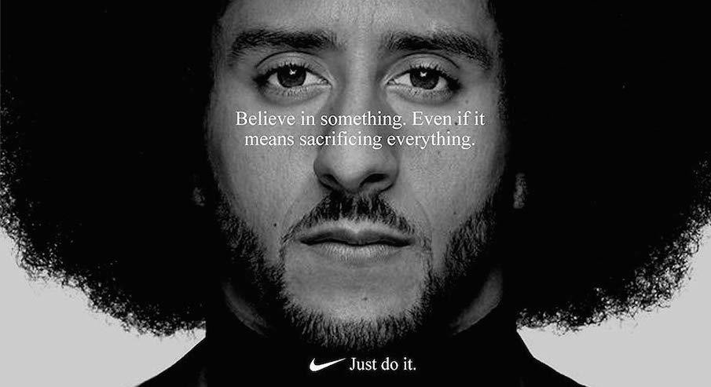

Slide 25
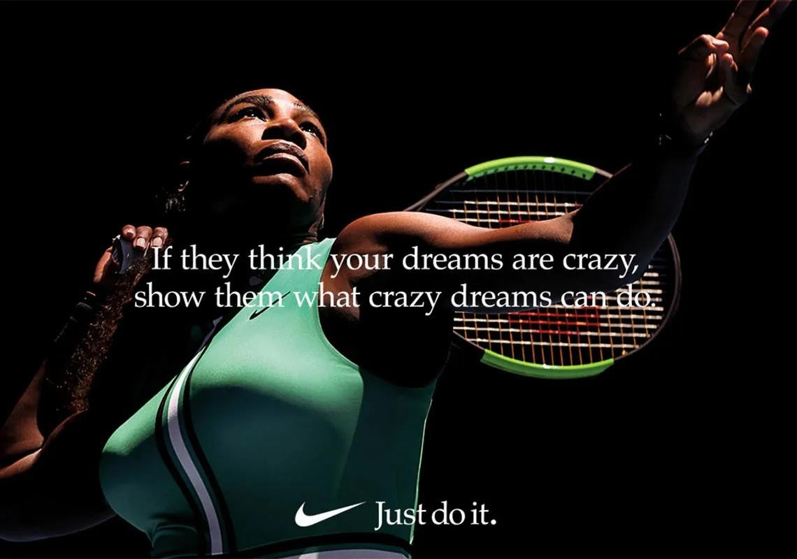


Slide 26
Liens vers des Lectures et Visuels Supplémentaires
https://youtu.be/ekZRoSCINLA?si=dzGZlRWItxBbu_7e https://youtu.be/A1hDscZfE2w?si=cFgpc7ieBhbp1WxF

Slide 27
Étude de cas 2 : Campagne «We Are Here» d’Airbnb
Airbnb a lancé la campagne « We Are Here » pour mettre en avant les expériences de voyage uniques proposées par ses hôtes/hôtesses. La campagne présentait des histoires réelles d’hôtes/hôtesses et de visiteurs/euses d’Airbnb mettant en avant le sens de la communauté et les expériences de voyage authentiques, qui différencient Airbnb des fournisseurs/euses d’hébergement traditionnel(le)s. Il a également utilisé le contenu généré par l’utilisateur/trice (UGC) pour améliorer l’authenticité et renforcer la confiance entre les client(e)s potentiel(le)s.

Slide 28
«We Are Here» d’Airbnb - Stratégies de Base :
Contenu généré par l'utilisateur/trice (UGC) : Airbnb a exploité le UGC en encourageant les hôtes/hôtesses et les visiteurs/euses à partager leurs histoires et expériences personnelles. Cela a créé une bibliothèque de contenu réel et authentique qui ont résonné avec les nouveaux/lles et ancien(ne)s client(e)s.
Narration d’histoires : La campagne s’est concentrée sur les expériences de personnes réelles plutôt que sur des publicités scénarisées créant un récit autour de la connexion, de la communauté et du caractère unique des séjours dans Airbnb.
Partenariats avec des influenceurs/euses : Airbnb a travaillé avec de influenceurs/euses pour améliorer la portée de la campagne en encourageant ses followers à explorer la plateforme.

Slide 29
Étude de cas 3 : La campagne d’Old Spice "The Man Your Man Could Smell Like"
Old Spice a transformé son image de marque grâce à la campagne “The Man Your Man Could Smell Like”. La publicité présentait l’acteur Isaiah Mustafa faisant des monologues pleins d’esprit et humoristiques directement devant la caméra, parlant à la fois aux hommes et aux femmes. La campagne a ravivé l’attrait de la marque auprès du jeune public et utilisé efficacement l’humour et la narration créative, échappant à l’embarras de la publicité traditionnelle.

Slide 30
Old Spice’s “The Man Your Man Could Smell Like” – Stratégies de Base :
Humour et créativité : La campagne a utilisé l’humour pour attirer les téléspectateurs/trices avec un contenu original et mémorable qui se démarquait dans un marché bondé. La nature exagérée des publicités a attiré l’attention et a rendu Old Spice pertinent pour un groupe démographique plus jeune.
Implication interactive : Suite à la promotion de la publicité originale, Old Spice a publié une série de vidéos-réponses personnalisées aux questions des fans sur les réseaux sociaux, augmentant encore l’engagement et créant une boucle virale (viral loop).
Approche multicanale : La campagne a été diffusée à la télévision, dans YοuTube, sur les réseaux sociaux et les plateformes en ligne, maximisant ainsi la portée et amplifiant le message de la marque dans plusieurs points de contact.

Slide 31
Old Spice’s “The Man Your Man Could Smell Like” – Application:
La campagne d’Old Spice est magistrale dans l’utilisation de l’humour pour créer de la pertinence et de l’engagement envers la marque. En produisant du contenu qui était drôle, amusant et partagé, Old Spice a réussi à faire revivre sa marque et à attirer les jeunes publics.

Slide 32
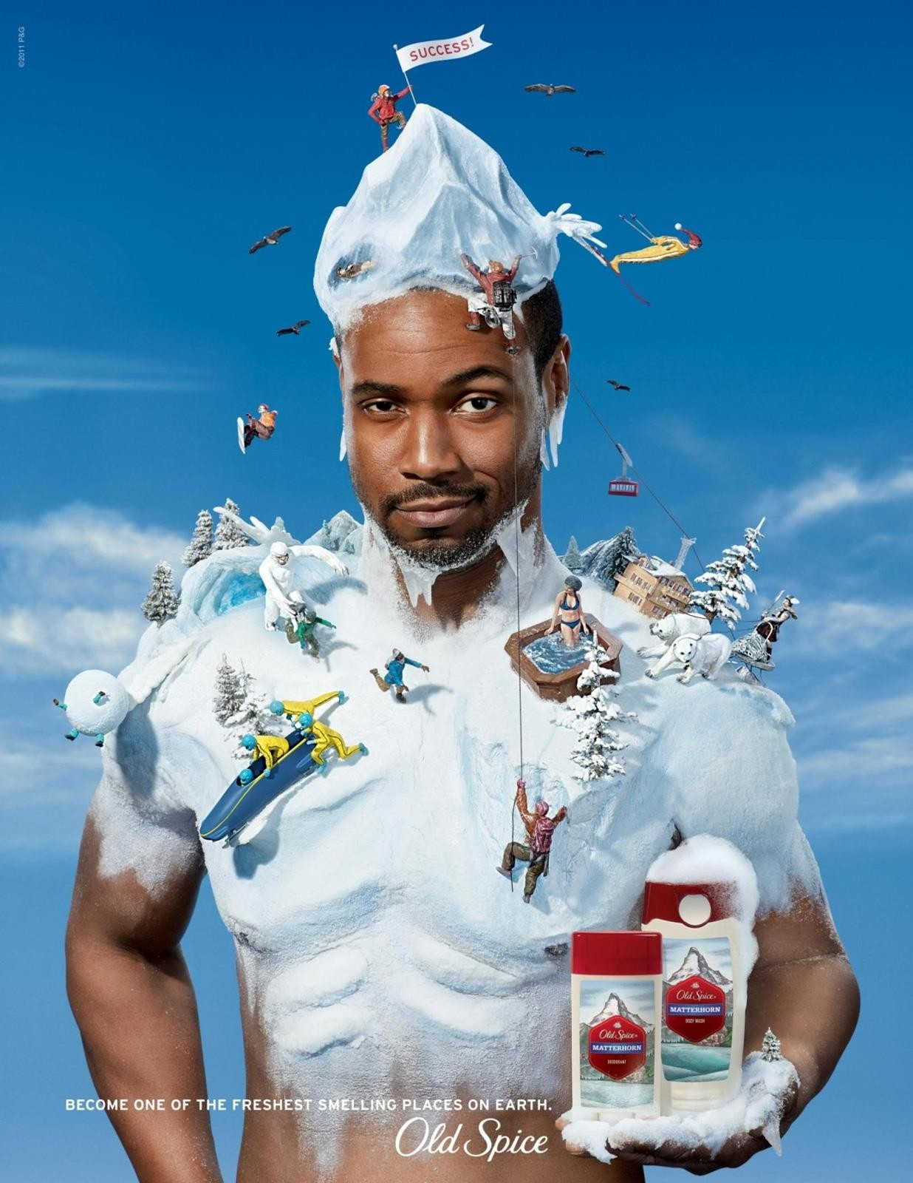
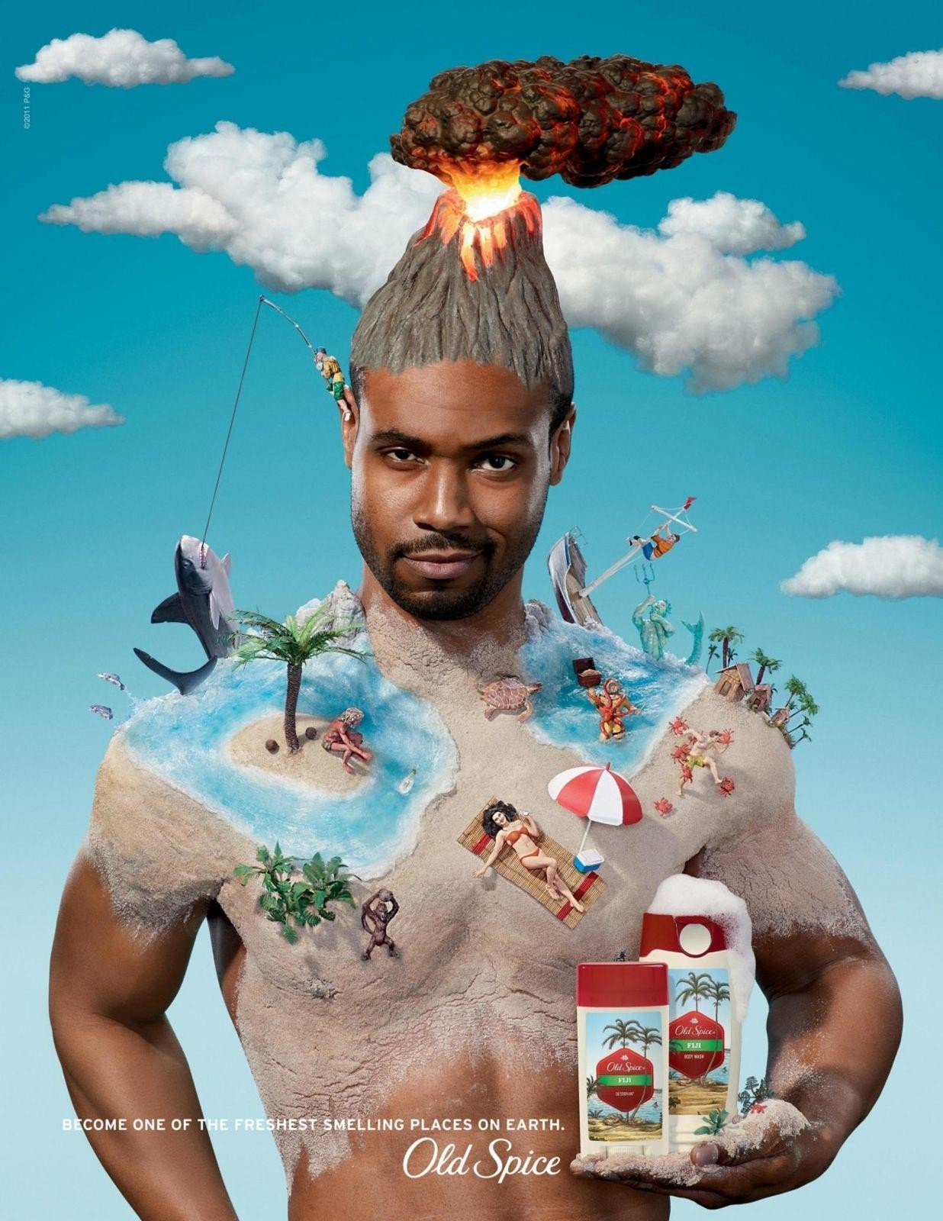

Slide 33
Liens vers des Lectures et Visuels Supplémentaires
https://youtu.be/owGykVbfgUE?si=XB73F8JPt9Qr9U1h https://youtu.be/uLTIowBF0kE?si=O-kmWT2J2HIPa87U https://youtu.be/GSThEWb7Wzg?si=NKBpPH6OW2wOZ-ih

Slide 34
Éléments Communs de Succès dans Toutes les Campagnes
Narration d'histoires : Toutes les campagnes réussies racontent une histoire passionnante qui répond au public, que ce soit à travers des récits émouvants, authentiques ou humoristiques.
Engager le public : L’engagement du public à travers le UGC, le contenu personnel ou les fonctions interactives n’est pas seulement une stratégie, mais une reconnaissance de leur valeur et une partie intégrante de son succès.
Stratégies multicanales : L’utilisation d’une combinaison de plateformes (médias sociaux, télévision, publicités numériques) garantit que les campagnes atteignent un public plus large et elles amplifient les messages à plusieurs points de contact.

Slide 35
Futures Designed. Module 5
Section 3: Métriques et KPI
Comprendre et analyser les métriques et les indicateurs clés de performance (Key Performance Indicators-KPI) est vital pour évaluer le succès des campagnes publicitaires numériques. En suivant des métriques telles que les impressions, le taux de clics (CTR), le taux de conversion, la performance des dépenses publicitaires (ROAS) et le taux d’engagement, les annonceurs/euses peuvent déterminer ce qui fonctionne et ce qui doit être amélioré. Cette section examinera en détail ces métriques avec des informations théoriques, des données, des exemples réels et des conseils pour l’utilisation efficace de chaque KPI.

Slide 36
Vues: Le Nombre de Fois que votre Contenu est Affiché
Les vues désignent le nombre de fois où votre contenu, comme une publicité, apparaît sur un écran. Cette métrique est couramment utilisée dans la publicité numérique pour mesurer la portée d’une campagne et montre combien de fois une annonce a été montrée aux utilisateurs/trices. Les vues sont importantes pour comprendre l’affichage potentiel d’une publicité, mais elles ne signifient pas nécessairement que les utilisateurs/trices ont été engagés dans le contenu.

Slide 37
Vues - Points Clés
Définition : Les impressions représentent le nombre total de fois qu’une publicité apparaît sur une page web ou sur un flux de médias sociaux.
Suivi de la fréquentation : Les plateformes telles que Google Ads et Facebook Ads suivent automatiquement les vues, permettant aux marchands de suivre l’étendue de leurs campagnes.
Restrictions : Bien que les vues soient utiles pour mesurer l’exposition, elles ne montrent pas si les utilisateurs/trices interagissent avec la publicité ou s’ils/elles la trouvent précieuse.

Slide 38




Vues - Exemple
Une banderole promotionnelle pour Coca-Cola est apparue 1 million de fois sur divers sites web. Ces 1 million de vues représentent la portée de la publicité, bien qu’elles ne mesurent pas l’engagement des utilisateurs/trices avec la publicité.

Slide 39
Taux de clic (CTR) : Le Pourcentage d’Utilisateurs/trices qui Cliquent sur votre Annonce
CTR mesure le pourcentage d’utilisateurs/trices qui cliquent sur votre annonce après l’avoir vue. Il est calculé en divisant le nombre de clics par le nombre de vues et en multipliant par 100. Le CTR est une mesure importante pour comprendre l’efficacité de l’appel à l’action et le contenu d’une publicité qui invite les utilisateurs/trices à passer à l’étape suivante.

Slide 40
Taux de clic (CTR) – Points Clés :
Définition : CTR = (nombre de clics ÷ nombre d'impressions ) x 100.
Signification : Un CTR élevé indique que la publicité résonne avec le public cible et l’encourage à s’impliquer.
Point de référence CTR : Le CTR varie selon l’industrie et la plateforme. Par exemple, les annonces de recherche ont généralement un CTR plus élevé que les annonces d’affichage.

Slide 41
Taux de clic (CTR) – Exemple :
Une publicité de Spotify faisant la promotion de son abonnement prémium a reçu 50 000 vues et 2 500 clics. CTR serait calculé comme (2 500 ÷ 50 000) x 100= 5%. Cela signifie que 5% des utilisateurs/trices qui ont vu l’annonce ont cliqué dessus pour en savoir plus ou pour s’inscrire.

Slide 42
Taux de conversion : Pourcentage d’Utilisateurs/trices Réalisant une Action Souhaitée
Le taux de conversion mesure le pourcentage d’utilisateurs/trices réalisant une action souhaitée spécifique après avoir cliqué sur votre annonce. Cette action peut être de s’abonner à une newsletter, faire un achat, télécharger une application ou remplir un formulaire de contact. Le taux de conversion est un indicateur direct de l’efficacité d’une publicité à conduire à un comportement des utilisateurs/trices significatif.

Slide 43
Taux de conversion – Points Clés :
Définition : Taux de conversion = (Conversions ÷ Clicks) x 100.
Signification : Un taux de conversion élevé indique que les utilisateurs/trices trouvent l’offre ou le produit suffisamment précieux pour prendre les mesures souhaitées.
Optimisation : Les marques devraient continuellement optimiser les pages de destination, l’expérience de l'utilisateur/trice et la conception des CTA pour améliorer les taux de conversion.

Slide 44
Performance des Dépenses Publicitaires (ROAS):
Les Revenus Générés pour chaque Dollar Dépensé en Publicité
ROAS est une mesure importante pour mesurer l’efficacité financière des campagnes publicitaires numériques. Elle calcule combien de revenus sont générés pour chaque dollar dépensé en publicité. ROAS aide les commerçant(e)s à évaluer la rentabilité de leurs campagnes et à ajuster les dépenses publicitaires pour maximiser les rendements.

Slide 45
Performance des Dépenses Publicitaires (ROAS) – Points Clés :
Définition : ROAS = (Revenus de publicités ÷ Coûts de publicité).
Signification : Une ROAS élevé signifie que la campagne est rentable, tandis qu’une ROAS faible montre que les dépenses publicitaires doivent être optimisées.
Point de référence : Les points de référence ROAS varient selon le secteur, mais un objectif typique pour les marques de commerce électronique est 4:1, ce qui signifie 4 euros de chiffre d’affaires pour chaque euro dépensé en publicité.

Slide 46
Performance des Dépenses Publicitaires (ROAS) – Exemple :
Une marque de commerce électronique dépense 5 000 euros en publicités sur Facebook et génère un chiffre d’affaires de 20 000 euros. Le ROAS sera calculé comme (20 000€ ÷ 5 000€) = 4:1.
Cela signifie que la marque a gagné 4 € pour chaque 1 € dépensé en publicité, ce qui suggère une campagne extrêmement rentable.

Slide 47
Pourcentage d’Engagement : Mesures des Likes, Commentaires, Notifications et autres Formes d’Interaction
Le taux d’engagement mesure le niveau d’interaction utilisateur/trice avec votre contenu. Il comprend des indicateurs tels que les liens, commentaires, notifications, retweets et clics sur les publications ou les annonces dans les réseaux sociaux. Le taux d’engagement fournit des informations sur la façon dont votre contenu répond à votre public et sur sa participation active dans la discussion autour de votre marque.

Slide 48
Taux d’Engagement – Points Clés :
Définition : Pourcentage d’engagement = (Total des engagements ÷ Total des vues) x 100.
Signification : Un engagement élevé montre que les utilisateurs/trices trouvent le contenu fascinant et motivé à interagir avec lui. C’est un indicateur fort de la notoriété de la marque et des efforts de renforcement communautaire.
Types d’engagement : L’engagement peut varier en fonction de la plateforme et du type de contenu, comme les likes dans Instagram, les weets dans Twitter ou les commentaires dans Facebook.

Slide 49
Taux d’Engagement – Exemple :
Starbucks publie une annonce de nouveau produit sur Instagram en prenant 100 000 likes, 5 000 commentaires et 2 000 notifications à partir de 1 million de vues. Le taux d’engagement est calculé comme suit : (100 000 + 5 000 + 2 000) 1 000 000 000) x 100 = 10,7%. Ce taux d’engagement élevé indique un fort intérêt pour le produit.

Slide 50
Futures Designed. Module 5
Section 4: Durabilité dans les Campagnes de Publicité Numérique
Alors que le monde est de plus en plus conscient de l’impact environnemental de chaque industrie, la publicité numérique est appelée à adopter des pratiques durables pour réduire son empreinte carbone. Cette section examine comment les publicités en ligne contribuent à la consommation d’énergie, les stratégies que les marques peuvent mettre en œuvre pour promouvoir la durabilité. Elle vise à former les participant(e)s à créer des campagnes numériques efficaces tout en minimisant les dommages environnementaux.

Slide 51
Empreinte Carbone des Publicités Numériques
La publicité numérique, bien qu’apparemment intangible, a un impact environnemental significatif. Chaque publicité en ligne contribue à la consommation d’énergie, car elle est hébergée dans des centres de données, est transférée sur Internet et finalement apparaît sur les appareils des utilisateurs/trices. Les centres de données nécessitent de grandes quantités d’énergie pour fonctionner et dépendent souvent de sources d’énergie non renouvelables. De plus, la distribution de publicités avec des médias enrichis (comme les vidéos) augmente encore l’empreinte carbone en raison de la forte demande énergétique pour le traitement et la livraison de ces fichiers.

Slide 52
Empreinte Carbone des Publicités Numériques – Points Clés :
Consommation d’énergie : Chaque fois qu’une publicité en ligne est affichée, de l’énergie est utilisée pour stocker, transférer et afficher le contenu. Cette énergie provient souvent de centres de données alimentés par des combustibles fossiles.
Publicités rich media and video : Les publicités rich media, en particulier les publicités vidéo, contribuent davantage à la consommation d’énergie en raison de la quantité de données dont elles ont besoin. Le streaming vidéo de haute qualité est très exigeant en ressources.
Impact sur les centres de données : On estime que les centres de données hébergeant les publicités sont responsables de 1 à 1,5 % de la consommation mondiale d’électricité. Il est encourageant que certains centres de données soient orientés vers les énergies renouvelables, une tendance qui doit être soutenue pour atténuer l’impact environnemental de la publicité numérique.

Slide 53
Empreinte Carbone des Publicités Numériques – Exemples :
Google est un pionnier dans la quête d’une publicité numérique durable. Il s’engage à exploiter ses centres de données avec une énergie 100% renouvelable. De plus, les annonces Google Ads offrent des fonctionnalités qui permettent aux annonceurs/euses de choisir des formats plus économes en énergie (par exemple, des publicités légères).

Slide 54
Pratiques Durables dans la Publicité Numérique
Les entreprises commerciales peuvent adopter diverses stratégies pour rendre leurs campagnes publicitaires numériques plus durables. En optimisant la taille des fichiers multimédias, en utilisant des serveurs efficaces et en promouvant des produits et des comportements respectueux de l’environnement, les marques peuvent réduire les impacts environnementaux et en même temps atteindre les objectifs de la campagne. Ces stratégies incluent plus que simplement réduire la consommation d’énergie. Elles se concentrent sur la création de contenu publicitaire qui s’aligne avec des valeurs durables et promeut des comportements respectueux de l’environnement.

Slide 55
Stratégies de Base:
Réduction de la taille des fichiers : Compression d’image, optimisation du format vidéo et réduction des données inutiles dans AdScan réduisent considérablement l’énergie requise pour que les publicités légères se chargent plus rapidement, réduisent le transfert de données et consomment moins d’énergie.
Utilisation des serveurs efficaces : Les entreprises devraient travailler avec des réseaux publicitaires et des fournisseurs d’hébergement qui utilisent des serveurs économes en énergie ou qui sont engagés dans l’énergie renouvelable. Google, Amazon, Web Services (AWS) et Microsoft Azure sont des exemples d’entreprises travaillant pour le fonctionnement écologique des centres de données.
Promotion des produits écologiques : La publicité numérique peut encourager des comportements respectueux de l’environnement en promouvant des produits durables tels que des articles réutilisables, des dispositifs d’économie d’énergie ou des produits zéro déchet. L’alignement des campagnes publicitaires sur les objectifs de durabilité profite à l’environnement et trouve un écho auprès des consommateurs/trices conscient(e)s.

Slide 56
Exemple:
Patagonia est connue pour ses campagnes de publicité numérique axées sur la durabilité. Il promeut des campagnes telles que « Don’t Buy This Jacket » pour encourager les consommateurs/trices à considérer l’impact environnemental de leurs achats. Les publicités de Patagonia mettent l’accent sur la durabilité tout au long du message en promouvant des produits écologiques et la responsabilité d’entreprise.

Slide 57
Évaluation de la Durabilité dans la Publicité Numérique
Pour s’assurer que les campagnes publicitaires numériques sont aussi durables que possible, les marques doivent évaluer l’impact environnemental de leurs campagnes à l’aide de divers outils. Ces évaluations aident les entreprises à identifier les domaines à améliorer et à mettre en œuvre des changements qui réduisent leur empreinte carbone. Les outils d’évaluation de la durabilité surveillent la consommation d’énergie, les émissions de dioxyde de carbone et l’impact environnemental global, cela permet aux marques de mesurer et d’optimiser leurs campagnes sur leur respect de l’environnement.

Slide 58
Outils et Méthodes de Base :
Calculateur de carbone: Des outils comme AdGreen Carbon Calculator permettent aux marques de calculer l’empreinte carbone de leurs campagnes publicitaires digitales. Ces ordinateurs prennent en compte l’énergie nécessaire pour afficher des publicités, le nombre de vues et les types de formats utilisés (par exemple, vidéo contre image).
Analyse du cycle de vie : Les marques peuvent réaliser une analyse du cycle de vie (ACV) de leurs campagnes pour évaluer l’impact environnemental de la création à la distribution. Cela inclut l’utilisation de l’énergie pour produire du contenu, distribuer des publicités et engager les utilisateurs/trices (par exemple, les publicités de flux vidéo).
Outils de suivi : Des plateformes telles que Google Ads et Facebook Ads fournissent des informations sur l’efficacité énergétique en permettant aux annonceurs/euses de surveiller la performance environnementale de leurs campagnes et apporter des ajustements si nécessaire.

Slide 59
Exemple:
IKEA a utilisé des outils de surveillance du carbone pour évaluer la campagne « Sustainable Living », qui visait à promouvoir les produits ménagers respectueux de l’environnement. En analysant l’impact environnemental de la campagne, IKEA a pu prendre des décisions éclairées sur les formes de publicité qu’il utiliserait et comment réduire les exigences en matière de données. Cela a abouti à une campagne plus durable qui s’alignait avec les valeurs de l’entreprise.

Slide 60
Futures Designed. Module 5
Section 5: Outils de Suivi et d'Évaluation du Succès des Campagnes
Le suivi et l’évaluation du succès des campagnes de publicité numérique sont essentiels pour comprendre les résultats et identifier les domaines nécessitant une amélioration. Divers outils fournissent des informations précieuses sur la performance de la campagne, y compris le trafic sur le site, le comportement des utilisateurs/trices, l’engagement dans les publicités et les taux de conversion. Cette section explore quatre outils clés - Google Analytics, Facebook Ads Manager, HubSpot et SEMrush - chacun d’eux offrant des fonctionnalités uniques qui aident les spécialistes du marketing à surveiller, évaluer et optimiser leurs campagnes.

Slide 61
Google Analytics : Informations sur le Trafic des Sites Web et le Comportement des Utilisateurs/trices
Google Analytics est l’un des outils les plus largement utilisés pour suivre le trafic d’un site web et le comportement des utilisateurs/trices. Il fournit des rapports détaillés sur la façon dont les visiteurs/euses interagissent avec un site web, y compris d’où ils/elles viennent (sources visitées), quelles pages ils/elles visitent, et et quelles actions ils/elles font (comme cliquer sur des liens, regarder des vidéos ou faire des achats). Google Analytics permet aux marques de mesurer l’efficacité des campagnes en montrant comment diverses sources de trafic contribuent aux conversions et comment les utilisateurs/trices se déplacent dans le site web.

Slide 62
Google Analytics – Caractéristiques Clés :
Sources de trafic : Google Analytics montre d’où viennent les visiteurs/euses du site web, qu’il s’agisse d’une recherche organique, de publicités payantes, de médias sociaux ou de trafic instantané.
Flux de comportement : Cet outil cartographie le chemin de l’utilisateur/trice à travers un site web montrant quelles pages sont les plus populaires et quel(le)s utilisateurs/trices ont tendance à abandonner.
Suivi des conversions : Il permet aux entreprises de définir et de suivre les objectifs de conversion, tels que les soumissions de formulaires, les achats de produits ou les inscriptions, pour évaluer l’efficacité des campagnes.

Slide 63
Google Analytics – Exemple:
Un site web de commerce électronique qui a lancé une campagne Google Ads a utilisé Google Analytics pour suivre ses performances. En regardant le rapport sur les sources de trafic, il a découvert que la plupart des conversions provenaient de recherches organiques plutôt que d’annonces payantes. En ce cas, l’entreprise a adapté sa stratégie publicitaire en se concentrant davantage sur l’amélioration du SEO organique tout en optimisant les dépenses publicitaires.

Slide 64
Facebook Ads Manager: Suivi de l’Engagement, du CTR et des Taux de Conversion
Facebook Ads Manager est un outil complet qui permet aux annonceurs/euses de créer, surveiller et optimiser des campagnes publicitaires sur Facebook et Instagram. Il fournit des informations en temps réel sur les indicateurs clés de performance tels que l’engagement (par exemple, likes, commentaires et notifications), le taux de clics (CTR) et les taux de conversion. Facebook Ads Manager est particulièrement utile pour suivre la performance et l’impact des publicités sur le public cible. Il offre également des options de ciblage avancées pour améliorer les segments d’audience.

Slide 65
Principales Caractéristiques :
Métriques de la performance publicitaire : Facebook Ads Manager surveille un large éventail de KPI y compris les vues, le CTR, le coût par clic (CPC) et les taux de conversion.
Informations publiques : Les annonceurs/euses peuvent analyser comment différents segments du public réagissent aux publicités et ajuster le ciblage en fonction de l’âge, du sexe, de la localisation et des intérêts.
Tests A/B : Facebook Ads Manager permet de tester différentes versions d’annonces pour voir laquelle fonctionne le mieux.

Slide 66
Exemple:
Un détaillant de vêtements a utilisé le Facebook Ads Manager pour promouvoir une réduction estivale. En analysant les mesures de performance de la publicité, le détaillant a observé que les publicités contenant des partenariats avec des influenceurs/euses avaient un taux de CTR et d’engagement plus élevé que les publicités générales. Il a déplacé la plupart de son budget vers des campagnes avec des influenceurs/euses, qui a conduit à une augmentation de 25 % des taux de conversion.

Slide 67
HubSpot: Suivi des Campagnes par E-mail, des Pages de Destination et des Interactions d'Utilisateur/trice
HubSpot est une plateforme marketing complete qui suit et gère des campagnes de marketing par e-mail, la performance des pages de destination et les interactions d'utilisateur/trice. Elle fournit aux entreprises des outils pour renforcer les leads, gérer la relation client et analyser l’efficacité de leurs campagnes digitales. Avec HubSpot, les annonceurs/euses peuvent suivre des métriques telles que les taux d’ouverture des e-mails, les taux de clics et les soumissions de formulaires en leur donnant une image complète à quel point leurs campagnes convertissent leurs leads en client(e)s.

Slide 68
HubSpot – Principales Caractéristiques :
Suivi des campagnes par e-mail : HubSpot suit les métriques tels que les taux d’ouverture, les taux de clics et les taux de rebond pour évaluer le succès des campagnes par e-mail.
Résolution de la page de destination : Elle surveille les performances des pages de destination, y compris les taux de conversion et les taux de remplissage des formulaires.
Lead Scoring: Le système de lead scoring de HubSpot aide les spécialistes du marketing à prioriser les leads en fonction de leurs interactions avec les campagnes, leur permettant ainsi une surveillance plus ciblée.

Slide 69
HubSpot – Exemple:
Une entreprise de logiciel a utilisé HubSpot pour lancer une campagne par e-mail afin de promouvoir un nouveau produit. En suivant vos taux d’ouverture de courriels et les taux de clics, l’entreprise a identifié quelles parties de sa liste de diffusion étaient les plus dédiées. Elle a continué avec du contenu hautement ciblé et a vu une augmentation de 35 % des enchères de produits fermées via les pages de destination liées aux e-mails.

Slide 70
SEMrush: Surveillance du Classement des Moteurs de Recherche et de la Performance des Annonces Payantes
SEMruch est un outil de marketing numérique spécialisé dans l’optimisation pour les moteurs de recherche (SEO) et la surveillance des performances du référencement payant. Il fournit des informations sur les classements dans les moteurs de recherche, la performance des mots clés, l’analyse des liens entrants et la performance des publicités payantes dans les moteurs de recherche tels que Google. SEMruch aide les spécialistes du marketing à optimiser leurs campagnes en offrant des suggestions pour le ciblage par mots clés, l’analyse concurrentielle et l’optimisation du positionnement.

Slide 71
SEMrush – Principales Caractéristiques :
Analyse de mots-clés: SEMrush suit le classement des mots-clés, montrant comment le contenu d’une marque se comporte dans la recherche organique.
Suivi des liens entrants (backlinks): Il surveille les liens entrants pour aider les commerçant(e)s à comprendre le prestige de leur site et comment il se compare à leurs concurrent(e)s.
Performance Pay-Per-Click : SEMruch analyse les annonces de recherche payantes, fournissant des informations sur le coût par clic, le placement d’annonce et le retour sur investissement (POI).

Slide 72
SEMrush – Exemple:
Une entreprise de vente au détail d’articles pour la maison a utilisé SEMrush pour améliorer sa stratégie SEO. Analyser les classements par mot-clé et les données concurrentielles, le détaillant a identifié des mots-clés très performants et a adapté sa stratégie de contenu. Ainsi, le trafic organique vers son site web a augmenté de 20% et optimisé la campagne publicitaire Google Ads pour réduire les coûts par clic de 15%.

Slide 73






